Slide 1
Исследовательская работа Что в имени моём?
Выполнила работу;
Марамыгина Екатерина Сергеевна,
ученица 1 класса
Руководитель:
Алексеева Юлия Михайловна,
учитель начальных классов
МБОУ «Гимназия №24»

Slide 2
Цель работы: определение значения и происхождения имени Екатерина

Slide 3
Задачи исследования:
Найти четкое определение понятия «имя»;
Узнать официальные и неофициальные, полные и сокращенные формы имени, узнать есть ли «тёзки» моего имени в других языках.
Изучить списки учащихся начальной школы с целью определения частоты употребления имени Екатерина
Узнать знаменитостей нашей страны с моим именем.

Slide 4
Гипотеза исследования: предположим, что имя Екатерина самое распространенное в нашей стране.

Slide 5
Объект исследования: имя Екатерина.

Slide 6
Предмет исследования: истоки моего имени, частота употребления его.

Slide 7
Имя – личное название человека, даваемое при рождении. ( по словарю С.И. Ожегова)
Екатерина - чистая, непорочная (древнегреческое).
В прошлом веке в России с этим именем были связаны нарицательные наименования: катя- кукла, задать катю-выпороть, катеринить- богатеть (очевидно потому, что «катеньками» назывались купюры в сто рублей с портретом Екатерины 2 )

Slide 8
Зодиак имени: Стрелец. Планета: Юпитер. Цвет имени: синий. Камень-талисман: хризолит.
Уменьшительные формы: Катя, Катюша, Катюня, Катеня, Катеша, Катюха, Катеринка. Основные черты: высокий интеллект, самолюбие.

Slide 9
Имя и характер.
Катя самолюбива, для нее важно быть первой в классе. Дружит она с лучшими ученицами потому, что сама очень нерешительна, стеснительна, ей нужен надежный тыл.
Она фантазерка, у нее хорошо развито воображение.

Slide 10
Екатерина прекрасно справляется с работой в любой профессии, приоритета у нее нет.
Но, движимая честолюбием, она достигнет заметных успехов, хотя и не внесет чего-то нового, неординарного. Екатерина чаще всего руководитель отдела инженеров, экономистов, она будет неплохим журналистом, телеведущей.

Slide 11
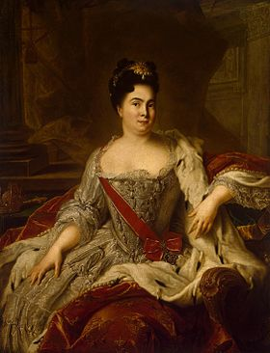
Екатерина в истории.
Екатерина II Великая, императрица всероссийская (1762 — 1796).

Slide 12
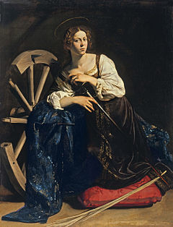
Образы святых великомучениц Екатерин в христианской вере.
ЕКАТЕРИНА АЛЕКСАНДРИЙСКАЯ дева, великомученица (ск. ок. 305-313), дочь правителя г. Александрии царя Ксантоса.
Мощи св. Екатерины почивают в монастыре ее имени на горе Синай (Египет).

Slide 13
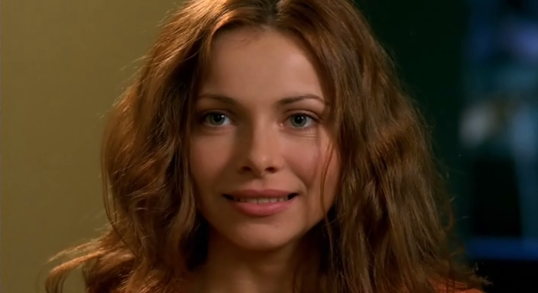
Катя в современности.
Екатери́на Константи́новна Гу́сева (9 июля 1976, Москва) — российская актриса театра и кино, заслуженная артистка России.
Снялась в фильмах: «Бригада», «Флэшка», «Если бы я тебя любил». «Жаркий лёд», «Лектор» и др..

Slide 14
Екатери́на Влади́мировна Стриже́нова (род. 20 марта 1968) — российская актриса театра и кино, телеведущая.
Снялась в фильмах: «Классные игры», «Повороты судьбы», «Любовь- морковь», «Летом я предпочитаю» и др..

Slide 15
Екатери́на Алекса́ндровна Кли́мова (род. 24 января 1978, Москва, СССР) — российская актриса театра и кино.
Снялась в фильмах: «Мы из будущего», «Побег», «Весна в декабре», «Свидание», «Курьер из рая» и др..

Slide 16
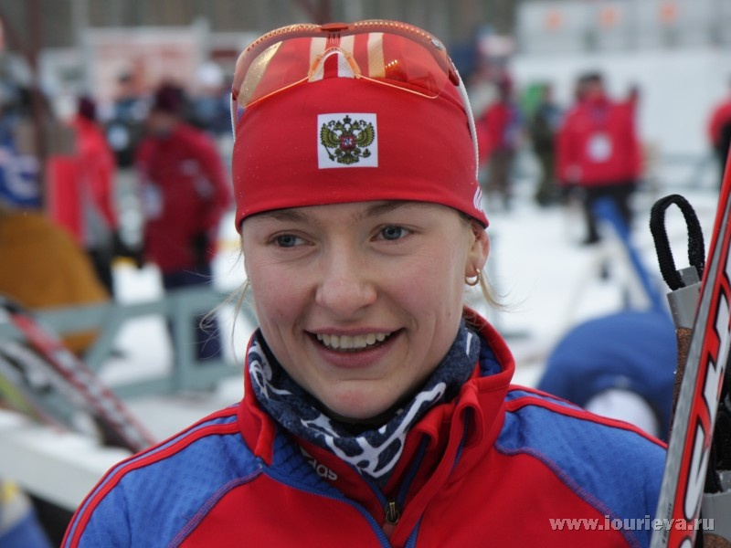
Екатерина Юрьева родилась 11 июня 1983 года в городе Чайковский Пермского края.
Чемпионка мира по биатлону.

Slide 17
Имя Екатерина в разных странах.
В зарубежной традиции начальная буква "е" отсутствует:
у немцев -Катарина,
у англичан –Катрин,
у испанцев – Каталина,
у греков –Экатерини,
в Беларуссии –Катярына,
на Украине – Катерина.

Slide 18
В процессе своей работы я выяснила, что имя Екатерина встречается часто, и задалась вопросом: а как часто?
Результаты моего исследования по начальной школе показали: в школе -270 девочек, из них 16 носит имя Екатерина. А это 6% девочек нашей школы.
Классы | 1 | 2 | 3 | 4 | Всего
 | 10 | 1 | 5 | 0 | 16

Slide 20
Заключение.
Изучив свое имя, я сделала вывод:
имя Екатерина - одно из самых древних имен;
существуют аналоги за рубежом и в России;
имя Катя- одно из самых распространенных в нашей стране и в моей школе.

Slide 21
Литература. 1 Энциклопедия имен вашего ребенка: практическое пособие для родителей / Б.Ю. Хигир – М.: АСТ: Астрель: Хранитель, 2008, -639 с. 2 Словарь русского языка. Ожегов С.И./Под ред. докт. филол.наук Н. Ю. Шведовой-М: Рус. Яз.,1984-797с. 3 www.starslife.ru/2013/03/04/petrenko-i-klimova-na-grani-razryva/ 4 www.rusactors.ru/s/strijenova/index.shtml 5 http://traditio-ru.org/wiki/%D0%95%D0%BA%D0%B0%D1%82%D0%B5%D1%80%D0%B8%D0%BD%D0%B0_II

